Slide 1
UT. 6: Sistemas operativos Windows

Slide 2
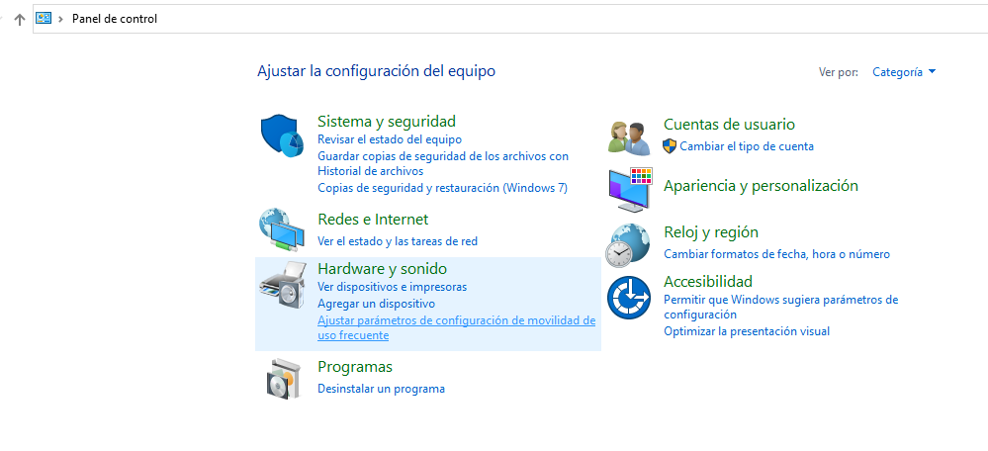
Herramientas administrativas y del sistema.
El Panel de Control contiene herramientas para los administradores del sistema y para usuarios avanzados. Puede variar dependiendo de la versión de Windows que se use.
.

Slide 3
Herramientas administrativas y del sistema.
En el Panel de Control nos encontramos los siguientes grupos de primer nivel:
✓ Sistema y seguridad
✓ Redes e Internet
✓ Hardware y sonido
✓ Programas
✓ Cuentas de usuario y protección infantil
✓ Apariencia y Personalización
✓ Reloj, idioma y región
✓ Accesibilidad
.

Slide 4
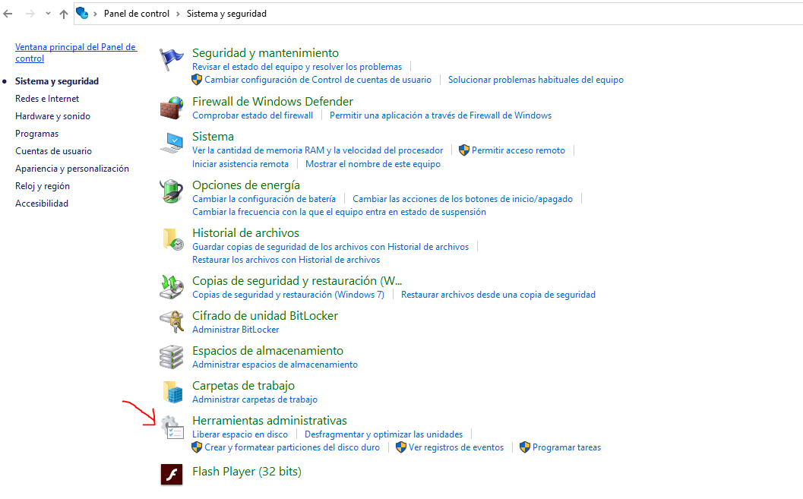
Herramientas administrativas y del sistema.
Dentro del grupo de primer nivel Sistema y seguridad se hallan las Herramientas administrativas. Otra forma de acceder a éstas es a través de Inicio > Todos los programas > Herramientas administrativas.

Slide 5
Herramientas administrativas y del sistema.
Las herramientas administrativas principales son:
  Administración de equipos: Permite administrar equipos locales o remotos con una sola herramienta de escritorio consolidada. Mediante Administración de equipos se pueden realizar numerosas tareas, como supervisar eventos del sistema, configurar discos duros y administrar el rendimiento del sistema.
  Administración de impresión: Permite administrar impresoras y servidores de impresión en una red y realizar otras tareas administrativas.
  Configuración del sistema: Permite identificar problemas que puedan estar impidiendo la correcta ejecución de Windows.
  Desfragmentar y optimizar unidades: Se utiliza para volver a organizar los datos fragmentados de forma que los discos y las unidades puedan funcionar de manera más eficaz. Se ejecuta por defecto según una programación (que puede adaptarse a medida), pero también puede analizar y desfragmentar los discos y unidades manualmente.
  Diagnostico de memoria de Windows: Permite comprobar si la memoria funciona correctamente.

Slide 6
Herramientas administrativas y del sistema.
  Directiva de seguridad local: Permite consultar y editar la configuración de seguridad de directiva de grupo.
  Editor del registro: es una base de datos de tipo jerárquica en la que se almacenan todos los ajustes de configuración y opciones que necesita el sistema operativo y todas las aplicaciones instaladas para funcionar.
  Informacion del sistema: Permite ver información detallada del equipo, como el sistema operativo, su versión, el nombre del sistema, tipo de sistema (arquitectura 32 ó 64 bits), procesador, etc.
  Iniciador iSCSI: Permite configurar conexiones avanzadas entre dispositivos de almacenamiento en una red.
  Liberador de espacio en disco: Permite reducir el número de archivos innecesarios en el disco duro liberando espacio en el disco y ayudando a que el equipo funcione de manera más rápida. Esta herramienta del sistema quita archivos temporales, vacía la Papelera de reciclaje y elimina varios archivos del sistema y otros elementos que ya no se necesitan.
  Monitor de recursos: nos muestra información general sobre la CPU, el disco, la red y la memoria RAM. A la derecha tenemos unas gráficas que nos muestran estadísticas de utilización de estos cuatro parámetros en el último minuto.

Slide 7
Herramientas administrativas y del sistema.
  Monitor de rendimiento: Permite consultar información avanzada del sistema acerca de la unidad central de procesamiento (CPU), la memoria, el disco duro y el rendimiento de la red.
  Orígenes de datos (ODBC): Permite usar la conectividad abierta de bases de datos (OBDC) para mover datos de un tipo de base de datos (un origen de datos) a otro.
  Programador de tareas: Permite programar la ejecución automática de aplicaciones u otras tareas.
  Servicios de componentes: Permite configurar y administrar los componentes del Modelo de objetos de componentes (COM). Los Servicios de Componentes están diseñados para ser usados por programadores y administradores.
  Servicios: Permite administrar los diversos servicios que se ejecutan en segundo plano en el equipo.
  Unidad de recuperacion
  Visor de eventos: Permite consultar información sobre eventos importantes (por ejemplo, cuando se inicia o se cierra una aplicación, o un error de seguridad), que se guardan en los registros de los eventos.
  Windows Defender Firewall con seguridad avanzada: Permite configurar opciones avanzadas del firewall en el equipo propio y en otros equipos remotos de la misma red. .

Slide 8
Administración de grupos y usuarios locales.
  Autentificación: Para usar el sistema es necesario abrir una sesión de trabajo (login) para lo cual tendremos que autentificarnos, proporcionando al sistema un nombre de usuario y una contraseña. En caso de no tener una cuenta de usuario abierta en el sistema, será imposible entrar en el mismo.
  Autorización: Una vez que el usuario se ha autentificado y abierto sesión, cada vez que quiera usar un recurso (un fichero, una carpeta, una impresora, etc) el sistema comprobará si está autorizado o no para realizar esa acción. Los administradores del sistema pueden modificar estas autorizaciones mediante unas listas de acceso.
  Las cuentas de usuario están pensadas para uso individual, mientras que los grupos sirven para facilitar la administración de varios usuarios. Los equipos con Windows se pueden configurar como parte de un grupo doméstico o de trabajo o como parte de un dominio.
  En esta unidad partimos de la base de que nuestro equipo no está conectado aún a una red, por lo que los usuarios y grupos que utilizaremos serán a nivel local.

Slide 9
Administración de grupos y usuarios locales.
  Existen varios tipos de cuentas de usuario:
  Cuenta de usuario estándar: Tiene privilegios limitados, se puede usar la mayoría de los programas instalados en el equipo, pero no se puede instalar o desinstalar software ni hardware, eliminar archivos que son necesarios para que el equipo funcione, o cambiar opciones de configuración en el equipo que afecten a otros usuarios.
  Cuenta de administrador: Tiene el máximo control sobre el equipo y sólo se debe utilizar cuando se lleven a cabo tareas de administración que requieran los privilegios del administrador. Este tipo de cuenta permite realizar cambios que afectan a otros usuarios. Son tareas fundamentales de los administradores las relativas a la configuración de seguridad, a la instalación de software y hardware, y a la obtención de acceso a todos los archivos en un equipo.
  Cuenta de Invitado: Suele ser utilizada por usuarios temporales del equipo. Aunque tiene derechos muy limitados, hay que tener cuidado al utilizarla porque se expone al equipo a problemas de seguridad potenciales. El riesgo es tan alto que la cuenta de invitado viene deshabilitada con la instalación de Windows 7.

Slide 10
Administración de grupos y usuarios locales.
  Si accedemos a las propiedades de un usuario, veremos que tenemos tres pestañas con las que trabajar:
  General: Podemos indicar el nombre completo de la cuenta, una descripción, e indicar algunas opciones de la cuenta.
  El usuario debe cambiar la contraseña en el siguiente inicio de sesión. Cuando el usuario inicie sesión la próxima vez se verá obligado a cambiar su contraseña. El usuario no puede cambiar la contraseña. Prohibimos que el usuario pueda cambiar su contraseña. La contraseña nunca caduca. Ya veremos como en Windows 7 las contraseñas se consideran material fungible, es decir, que tras un cierto tiempo de uso el sistema obligará a cambiar dichas contraseñas. Mediante esta opción indicamos que la contraseña podrá usarse sin que caduque nunca.
  Cuenta deshabilitada: No borra la cuenta, pero impide que sea usada. Es el estado por defecto de la cuenta Invitado.
  La cuenta está bloqueada: Por determinados mecanismos de seguridad se puede llegar a bloquear una cuenta, que implicará que dicha cuenta estará deshabilitada. Desde esta opción podemos volver a desbloquearla, simplemente desmarcando la casilla.

Slide 11
Administración de grupos y usuarios locales.
  Además de la pestaña General, tenemos la referida a Miembro de, desde esta pestaña podemos introducir al usuario en grupos. Los grupos se usan para dar permisos y derechos a los usuarios más fácilmente, sin tener que ir usuario por usuario. Así por ejemplo, si introducimos a un usuario como miembro del grupo Administradores, le estaremos dando todos los permisos del grupo Administradores.
  En la pestaña Miembro de, veremos todos los grupos a los que el usuario pertenece actualmente. Si le damos al botón agregar podremos escribir directamente el nombre de un grupo donde agregarlo. Si queremos escoger dicho grupo de una lista de los grupos posibles, hay que escoger la opción Avanzada y luego Buscar ahora, que nos mostrará una lista de todos los grupos del sistema. Basta con seleccionar el que queramos (o los que queramos) y pulsar aceptar.
  La última pestaña es de Perfil. Ésta nos permite indicar la ruta del perfil, los archivos de inicio de sesión y las carpetas personales del usuario.

Slide 12
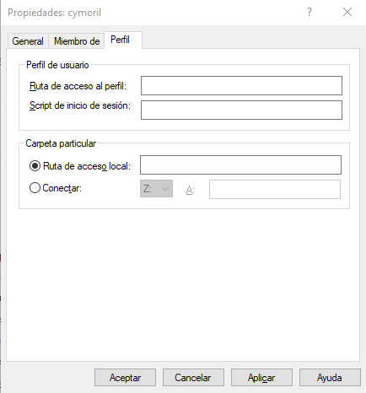
Los perfiles de usuario.
Cada usuario puede configurar su inicio de sesión con unos parámetros y aspecto determinado. De forma que cada persona u organización puede configurar la apariencia y funcionalidad en la sesión iniciada.
Al acceso con cuenta o contraseña lo llamamos “Cuenta” y a las preferencias “Perfil“.
Un equipo puede tener abiertas varias cuentas de acceso y cada cuenta tener configurado un perfil diferente (apariencia y funcionalidad).
Los usuarios guardan por defecto los archivos creados en la carpeta de su perfil dentro de la carpeta Mis Documentos.
Un usuario con permisos de administrador puede acceder a la carpetas individuales de cada usuario.

Slide 13
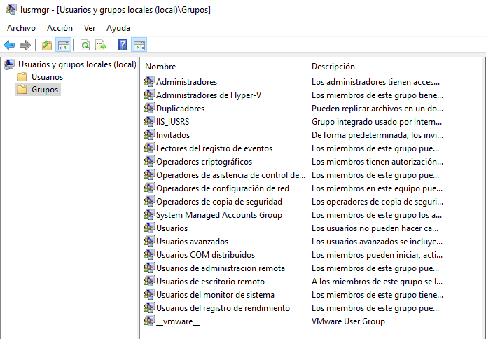
Administración de grupos y usuarios locales.
  En general se distinguen varios tipos de grupo:
  Grupos locales: Definidos en un equipo local y utilizados sólo en dicho equipo local.
  Grupos de seguridad: Pueden tener descriptores de seguridad asociados. Se utiliza un servidor Windows para definir grupos de seguridad en dominios.
  Grupos de distribución: Se utilizan como lista de distribución de correo electrónico. No pueden tener descriptores de seguridad asociados.
  Cuando instalamos por defecto nos aparecen ya algunos grupos predefinidos. Para ver los que tienes en tu equipo ejecuta: lusrmgr.msc (tb se puede administrar desde el panel de control)

Slide 14
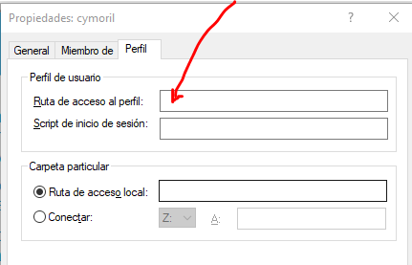
Los perfiles de usuario.
Un perfil movil tiene mas sentido en un dominio, pero tambien se puede crear en un workgroup.
Las maquinas se pueden conectar en red basicamente de dos maneras:
  Cliente servidor: desde una de las maquinas se administra las demas
  Workgroup (grupo de trabajo) donde las maquinas se conectan entre si pero todas tienen el mismo “rol”.
Al final consiste en crear una carpeta compartida por todos en red y configurarla en la ficha perfil.
En esa misma ficha se puede configurar un script con los comandos de inicio de sesion y tambien si queremos que al inicio se nos conecte una unidad de red.
Hacer ejercicio “configuracion de perfiles de usuarios en workgroup”.

Slide 15
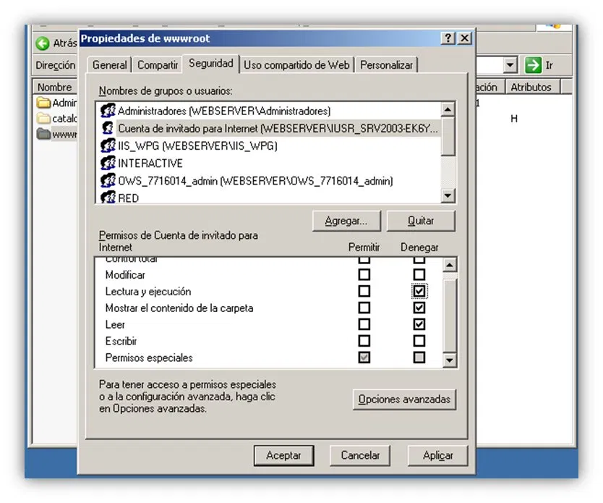
Permisos NTFS Carpetas
Control total. Puede realizar todas las acciones. Comprende todos los permisos, menos eliminar archivos y subdirectorios, cambiar permisos y tomar posesión.
Lectura y ejecución. Comprende ver nombre de archivos y directorios, datos de los archivos, atributos y permisos y ejecutar programas.
Mostrar el contenido de la carpeta. Lo mismo que el anterior pero aplicado solo a archivos.
Ver nombres de archivos y directorios, ver contenido de archivos y ver atributos y permisos.
Crear archivos y subdirectorios, añadir datos a los archivos, modificar atributos y leer los permisos.
Permisos especiales. Se activa cuando especificamos permisos más concretos.

Slide 16
Permisos NTFS ficheros
Control total. Puede realizar todas las acciones. Comprende todos los permisos menos eliminar archivos, cambiar permisos y tomar posesión.
Lectura y ejecución. Comprende ver nombre de archivos, datos de los archivos, atributos y permisos y ejecutar programas.
Ver nombre de archivos, ver contenidos de archivos y ver atributos y permisos.
Crear archivos, añadir datos a los archivos, modificar atributos y leer los permisos.
Permisos especiales. Se activa cuando especificamos permisos más concretos.
Estos permisos (tanto para carpetas como para ficheros) son acumulables entre sí, pero si denegamos el permiso control total eliminamos todo lo demás.

Slide 17
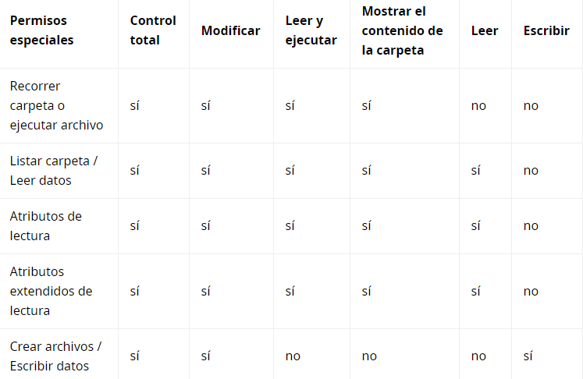
Permisos Especiales
Los Permisos especiales se encuentran seleccionando un usuario/grupo concreto dentro de la pestaña seguridad-Opciones avanzadas-Agregar o Modificar.
En la tabla siguiente se describen los permisos especiales de archivos y carpetas:

Slide 18

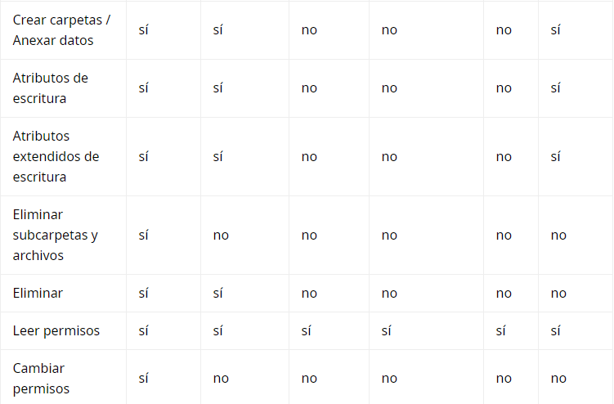
Permisos Especiales II

Slide 19

Permisos Especiales III
La mayoría de los permisos son autoexplicativos.
El permiso Tomar posesión permite o impide que el usuario tome posesión del archivo o de la carpeta. El propietario de un archivo o de una carpeta puede cambiar los permisos correspondientes, cualesquiera que sean los permisos existentes que protegen el archivo o la carpeta.
El permiso Sincronizar permite o impide que distintos subprocesos esperen en el controlador del archivo o de la carpeta y se sincronicen con otro subproceso que pueda señalarlos. Este permiso se aplica únicamente a programas multiproceso de múltiples subprocesos.

Slide 20
Discos básicos o dinámicos
Cuando instalamos Windows en un disco duro, por defecto el sistema operativo lo configura como disco básico, y lo mismo sucede cuando añadimos un nuevo disco duro al equipo. Sin embargo, tenemos la opción de configurarlo si queremos como disco dinámico.
Un disco dinámico es simplemente una configuración del mismo, no es que sea un tipo diferente de disco (en otras palabras, cualquier disco duro puede configurarse como básico o dinámico independientemente del hardware). La mayor diferencia con uno básico radica en que funciona a través de volúmenes dinámicos en lugar de particiones, lo que permite realizar modificaciones en su configuración que no permiten los discos básicos, como por ejemplo ampliar o reducir el tamaño de un volumen que ya está creado.
Así pues, las ventajas que aporta el convertir un disco básico a dinámico son básicamente mayor dinamismo a la hora de «jugar» con sus particiones porque realmente no estaremos usando particiones como tal, sino volúmenes dentro de ésta. Así, podemos hacer más grandes o más pequeños los volúmenes, podemos configurar volúmenes RAID, y podremos modificar a nuestro antojo el espacio asignado en cada uno.
La principal desventaja de usar un disco dinámico frente a uno básico es que no soporta configuraciones multi-boot, lo que significa que no podemos tener varios sistemas operativos instalados en el mismo disco duro para poder escoger entre ellos en el arranque.

Slide 21
Convertir un disco básico a dinámico
Hay dos formas:
Administrador de discos: Para pasar de disco básico a dinámico tan solo tendremos que hacer clic derecho sobre el disco, y seleccionar «Convertir en disco dinámico…». Aparecerá un simple asistente y solo tendremos que seguirlo para realizar el proceso, que tarda apenas unos segundos. En este proceso de básico a dinámico no se pierde ningún dato.
Igualmente, siempre es recomendable que tengáis una copia de seguridad de vuestro disco por lo que pudiese pasar, las catástrofes siempre llegan en los momentos menos oportunos …
Por línea de comandos. Es necesario abrir una ventana de cmd como administrador, y escribimos «diskpart» sin las comillas y pulsamos ENTER para entrar en la herramienta.
Escribimos «list disk» sin las comillas y pulsamos ENTER para que liste los discos que tenemos en el sistema y para seleccionar uno de ellos escribimos «select disk X» sin comillas, donde X es el número del disco.
Una vez tenemos un disco seleccionado podemos escribir «detail disk» sin comillas para ver toda la información de dicho disco. Para pasarlo de básico a dinámico, simplemente debemos escribir «convert dynamic» y pulsar ENTER. El proceso de conversión, que dura apenas unos segundos, comenzará.

Slide 22
Convertir un disco dinámico a básico
Si estamos pasando de dinámico a básico debemos borrar previamente las particiones, y para ello debemos escribir «select volume X» sin comillas, donde X es el número de volumen (si habéis ejecutado detail disk antes ya veréis ahí los volúmenes que hay), y tras ello deberemos borrarlo con el comando «delete volume» (y de nuevo volvemos a advertiros que al hacer esto se perderán todos los datos del disco).
Una vez borrados todos, simplemente con el comando «convert basic» lo convertiremos a básico de nuevo.
Ejercicio: Convertir un disco básico a dinámico por los dos métodos mencionados en clase.

